Slide 1


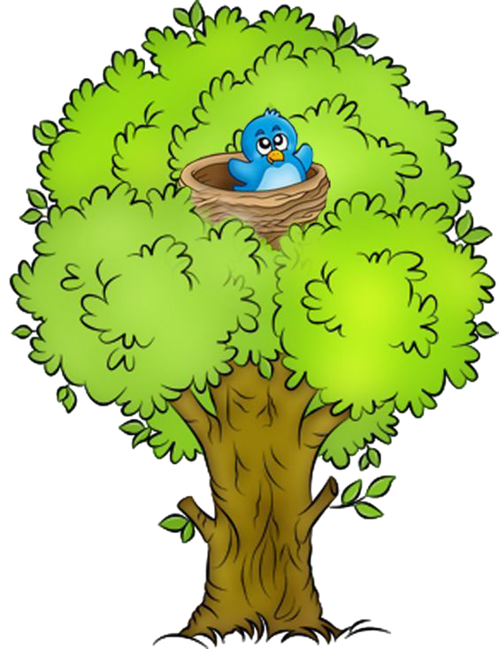

CHÀO MỪNG CÁC THẦY CÔ
VỀ DỰ GIỜ LỚP 2
Môn: Tiếng Việt

Slide 2


TRÒ CHƠI:
CHIẾC CÂY BÍ ẨN

Slide 3



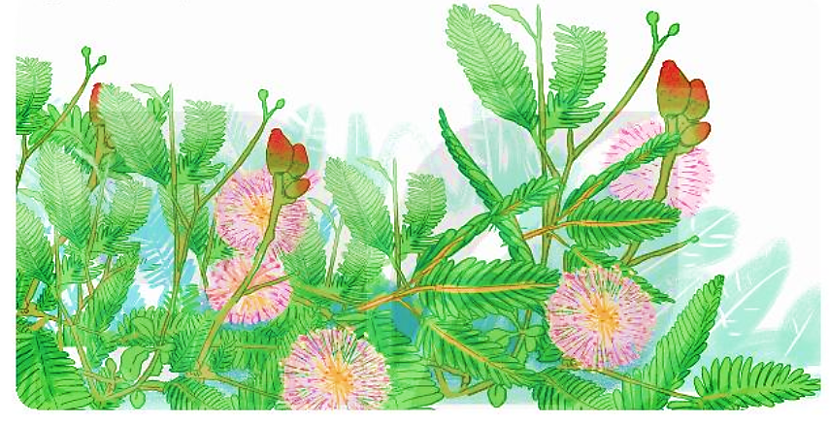
Bài 8: Cây xấu hổ

Slide 4





Tiết 1
Notes:
Bài giảng thiết kế bởi: Hương Thảo - tranthao121006@gmail.com

Slide 5



Cây xấu hổ
Đọc mẫu
Bỗng dưng, gió ào ào nổi lên. Có tiếng động gì lạ lắm. Những chiếc lá khô lạt xạt lướt trên cỏ. Cây xấu hổ co rúm mình lại.
Nó bỗng thấy xung quanh xôn xao. Nó hé mắt nhìn: không có gì lạ cả. Bấy giờ, nó mới mở bừng những con mắt lá. Quả nhiên, không có gì lạ thật.
Nhưng những cây cỏ xung quanh vẫn cứ xôn xao. Thì ra, vừa có một con chim xanh biếc, toàn thân lóng lánh như tự tỏa sáng không biết từ đâu bay tới. Chim đậu một thoáng trên cành thanh mai rồi lại vội bay đi. Các cây cỏ xuýt xoa: biết bao nhiêu con chim đã bay qua đây, chưa có con nào đẹp đến thế.
Càng nghe bạn bè trầm trồ, cây xấu hổ càng tiếc. Không biết bao giờ con chim xanh ấy quay trở lại.
(Theo Trần Hoài Dương)

Slide 6
Cây xấu hổ
Bỗng dưng, gió ào ào nổi lên. Có tiếng động gì lạ lắm. Những chiếc lá khô lạt xạt lướt trên cỏ. Cây xấu hổ co rúm mình lại.
Nó bỗng thấy xung quanh xôn xao. Nó hé mắt nhìn: không có gì lạ cả. Bấy giờ, nó mới mở bừng những con mắt lá. Quả nhiên, không có gì lạ thật.
Nhưng những cây cỏ xung quanh vẫn cứ xôn xao. Thì ra, vừa có một con chim xanh biếc, toàn thân lóng lánh như tự tỏa sáng không biết từ đâu bay tới. Chim đậu một thoáng trên cành thanh mai rồi lại vội bay đi. Các cây cỏ xuýt xoa: biết bao nhiêu con chim đã bay qua đây, chưa có con nào đẹp đến thế.
Càng nghe bạn bè trầm trồ, cây xấu hổ càng tiếc. Không biết bao giờ con chim xanh ấy quay trở lại?
(Theo Trần Hoài Dương)
1
2
Đọc nối tiếp đoạn

Slide 7
Cây xấu hổ
Bỗng dưng, gió ào ào nổi lên. Có tiếng động gì lạ lắm. Những chiếc lá khô lạt xạt lướt trên cỏ. Cây xấu hổ co rúm mình lại.
Nó bỗng thấy xung quanh xôn xao. Nó hé mắt nhìn: không có gì lạ cả. Bấy giờ, nó mới mở bừng những con mắt lá. Quả nhiên, không có gì lạ thật.
1
Luyện đọc đoạn 1

Slide 8


Luyện đọc từ khó
lạ lắm
lạt xạt
co rúm
xôn xao

Slide 9
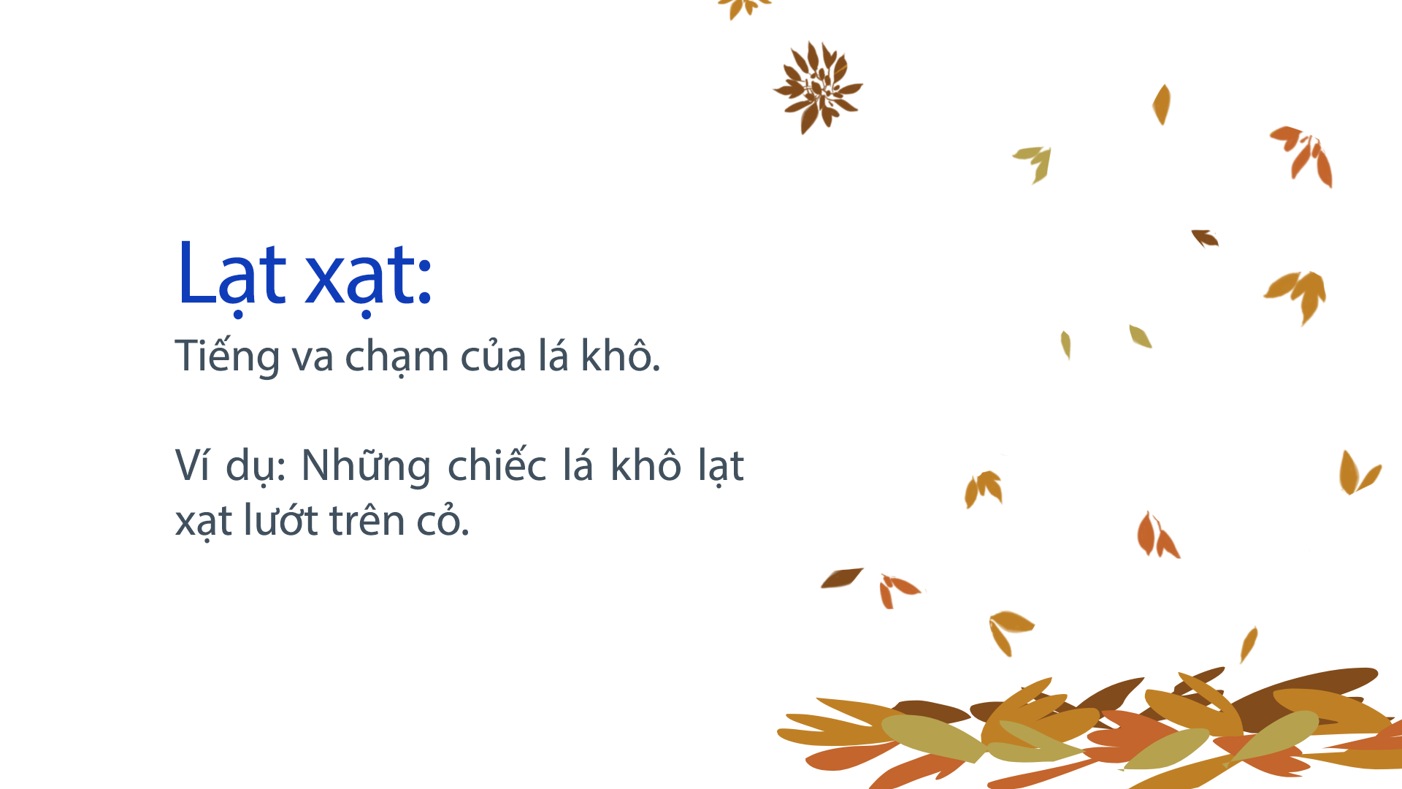

Slide 10
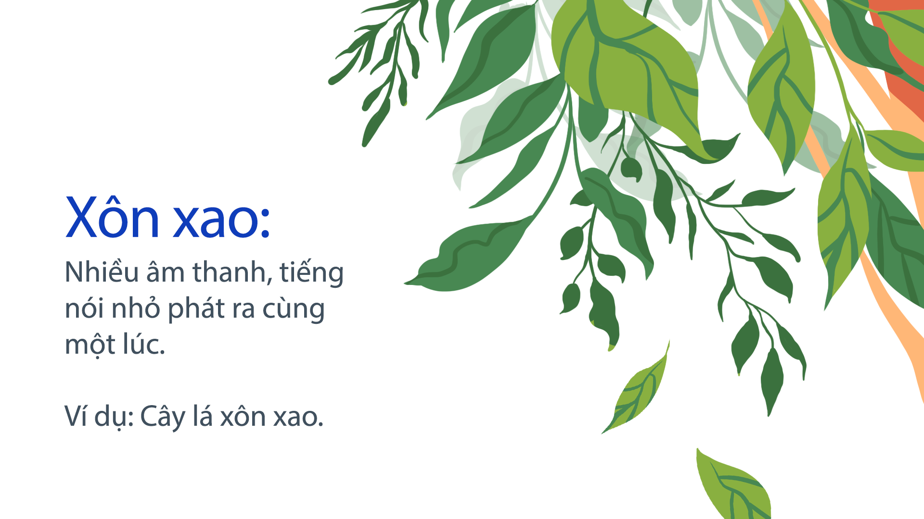

Slide 11
Cây xấu hổ
Bỗng dưng, gió ào ào nổi lên. Có tiếng động gì lạ lắm. Những chiếc lá khô lạt xạt lướt trên cỏ. Cây xấu hổ co rúm mình lại.
Nó bỗng thấy xung quanh xôn xao. Nó hé mắt nhìn: không có gì lạ cả. Bấy giờ, nó mới mở bừng những con mắt lá. Quả nhiên, không có gì lạ thật.
:
Luyện đọc đoạn 1

Slide 12
Cây xấu hổ
Nhưng những cây cỏ xung quanh vẫn cứ xôn xao. Thì ra, vừa có một con chim xanh biếc, toàn thân lóng lánh như tự tỏa sáng không biết từ đâu bay tới. Chim đậu một thoáng trên cành thanh mai rồi lại vội bay đi. Các cây cỏ xuýt xoa: biết bao nhiêu con chim đã bay qua đây, chưa có con nào đẹp đến thế.
Càng nghe bạn bè trầm trồ, cây xấu hổ càng tiếc. Không biết bao giờ con chim xanh ấy quay trở lại?
(Theo Trần Hoài Dương)
2
Luyện đọc đoạn 2

Slide 13
Luyện đọc từ khó
xanh biếc
xuýt xoa
trầm trồ

Slide 14
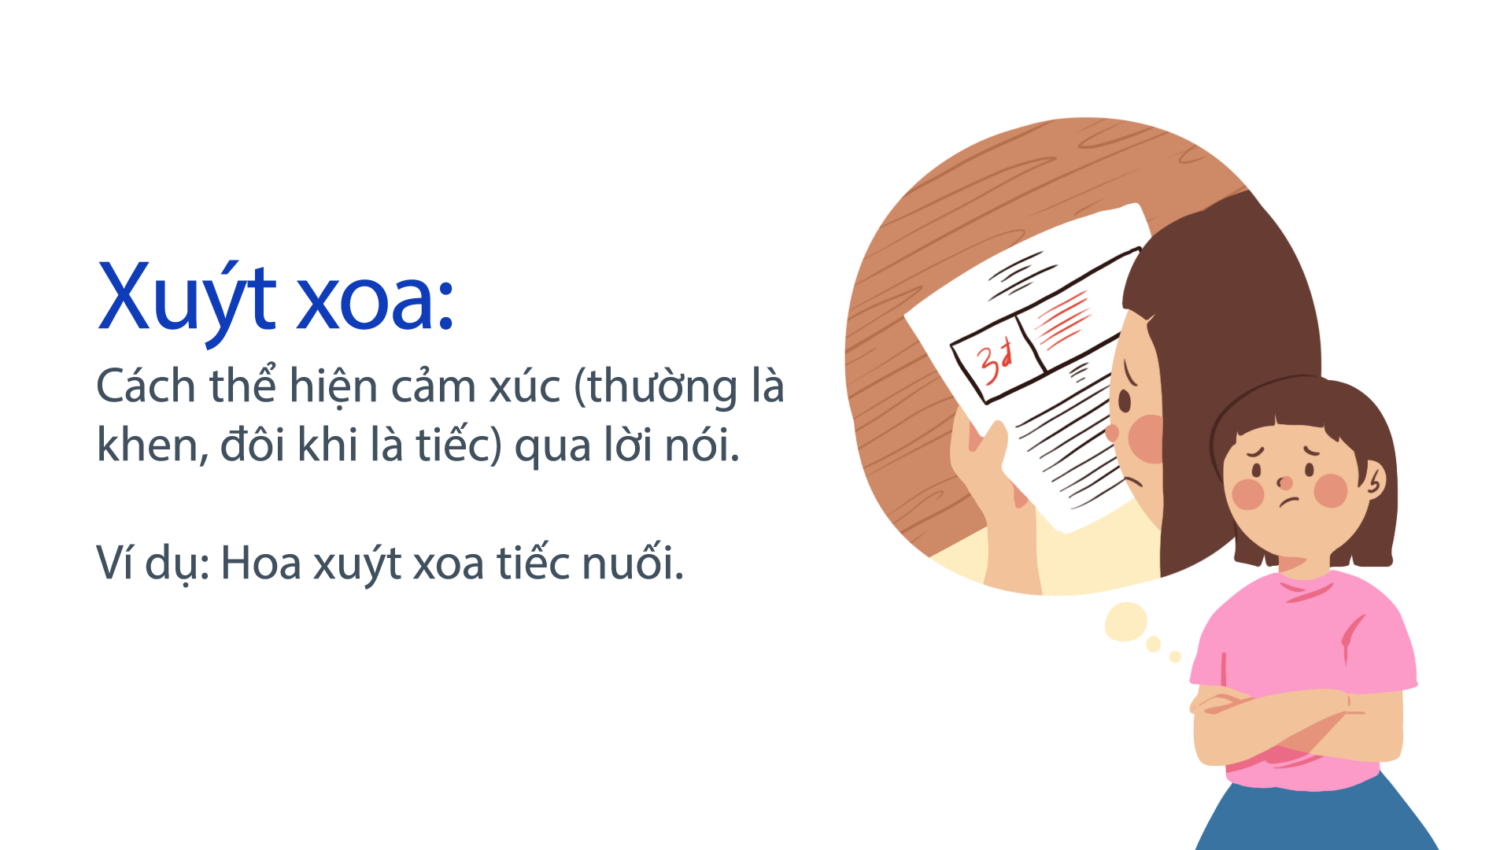

Slide 15
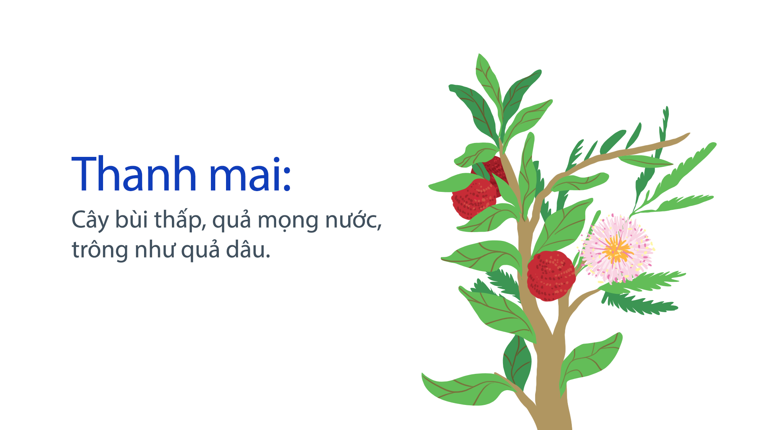

Slide 16
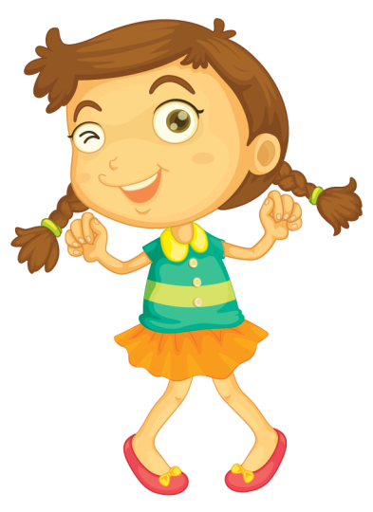


Luyện đọc câu dài
Thì ra, vừa có một con chim xanh biếc, toàn thân lóng lánh như tự toả sáng không biết từ đâu bay tới.
Notes:
Bài giảng thiết kế bởi: Hương Thảo - tranthao121006@gmail.com

Slide 17
Cây xấu hổ
Nhưng những cây cỏ xung quanh vẫn cứ xôn xao. Thì ra, vừa có một con chim xanh biếc, toàn thân lóng lánh như tự tỏa sáng không biết từ đâu bay tới. Chim đậu một thoáng trên cành thanh mai rồi lại vội bay đi. Các cây cỏ xuýt xoa: biết bao nhiêu con chim đã bay qua đây, chưa có con nào đẹp đến thế.
Càng nghe bạn bè trầm trồ, cây xấu hổ càng tiếc. Không biết bao giờ con chim xanh ấy quay trở lại?
(Theo Trần Hoài Dương)
2
:
?
Luyện đọc đoạn 2

Slide 18
Cây xấu hổ
Bỗng dưng, gió ào ào nổi lên. Có tiếng động gì lạ lắm. Những chiếc lá khô lạt xạt lướt trên cỏ. Cây xấu hổ co rúm mình lại.
Nó bỗng thấy xung quanh xôn xao. Nó hé mắt nhìn: không có gì lạ cả. Bấy giờ, nó mới mở bừng những con mắt lá. Quả nhiên, không có gì lạ thật.
Nhưng những cây cỏ xung quanh vẫn cứ xôn xao. Thì ra, vừa có một con chim xanh biếc, toàn thân lóng lánh như tự tỏa sáng không biết từ đâu bay tới. Chim đậu một thoáng trên cành thanh mai rồi lại vội bay đi. Các cây cỏ xuýt xoa: biết bao nhiêu con chim đã bay qua đây, chưa có con nào đẹp đến thế.
Càng nghe bạn bè trầm trồ, cây xấu hổ càng tiếc. Không biết bao giờ con chim xanh ấy quay trở lại?
(Theo Trần Hoài Dương)
1
2
Luyện đọc theo nhóm

Slide 19
Thi đọc theo nhóm
Tiêu chí
- Đọc to, rõ ràng.
- Đọc đúng văn bản.
- Đọc có nhấn giọng ở các từ ngữ chỉ hoạt động, đặc điểm, âm thanh.
- Ngắt, nghỉ hơi đúng.
- Thay đổi giọng ở những dấu câu đặc biệt.

Slide 20



Vận dụng

